Slide 2
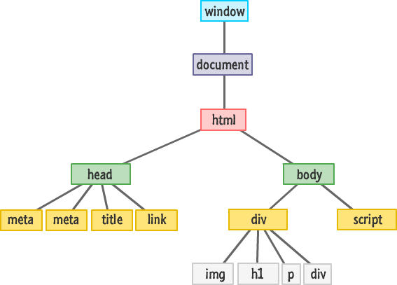
DOM (Document Object Model)
« Programming Interface for HTML »
Représente ce qui est afficher dans le browser
La représentation est un arbre de node
Offre méthode pour manipuler cette arbre
getElementById
createElement
setAttribute
Démo: « 1-classic-dom.html »

Slide 3
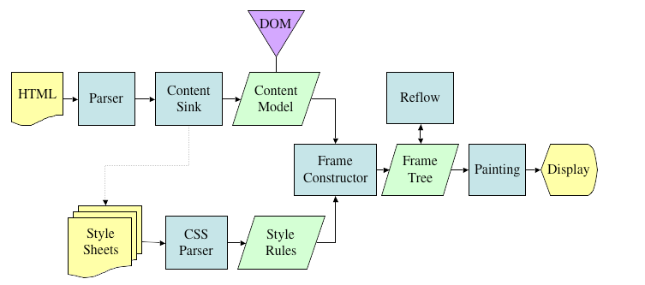
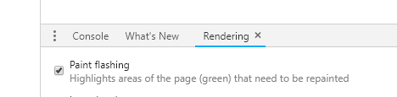
Comment le browser render
À retenir:
Chaque changement au DOM cause entre autre une opération de reflow et painting
Opération de reflow & painting sont coûteuse
Reflow = Calcule la position et géométrie des éléments
On veut minimiser la nombre d’operation au DOM
Notes:
https://stackoverflow.com/questions/27637184/what-is-dom-reflow

Slide 4
React Building Block
Nom | Description
ReactElement | « Light, stateless, immutable, virtual representation of a DOM Element »
ReactComponent | Blueprint (litérallement une classe (i.e: React.Component)) Stateful La méthode render retourne un ReactElement
Component Instance | Instance d’un ReactComponent Équivalent à l’instance d’une classe
Dom Instance (DOM Node) | Node dans le DOM du browser.

Slide 5
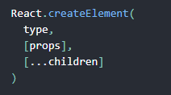
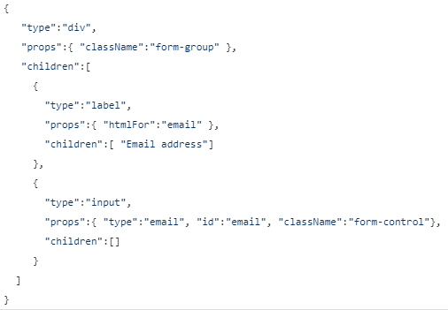
React Element & Virtual DOM
Virtual DOM est une abscription du HTML DOM
Découplé des détails d’implémentation du browser
Composé de ReactElement
La méthode React.Render() transforme le reactElement en node du HTML DOM
Ou le DOM du mobile
Démo: « 2-react-element.html »

Slide 6
Pourquoi un Virtual DOM

Slide 7
React Render & Reconciliation
Lorsqu’on apelle la méthode React.Render() ou setState() 2 chose se produise:
#1) Update/Render du Virtual-DOM
Recréer les reactElements de l’élément et de son sous arbre
Sur React.Render() l’élément est le root
Avec setState() l’élément est le component updaté
#2) Reconciliation
Renderer (comme react-dom ou react-native) calcule les changements minimal à faire pour mettre à jour le DOM de la platforme
Démo: « 3-react-render.html » et « 4-render-reconciliation.html »
Notes:
https://medium.com/@fay_jai/react-elements-vs-react-components-vs-component-backing-instances-14d42729f62
https://medium.com/@gethylgeorge/how-virtual-dom-and-diffing-works-in-react-6fc805f9f84e
https://evilmartians.com/chronicles/optimizing-react-virtual-dom-explained
https://reactjs.org/blog/2015/12/18/react-components-elements-and-instances.html

